Slide 1
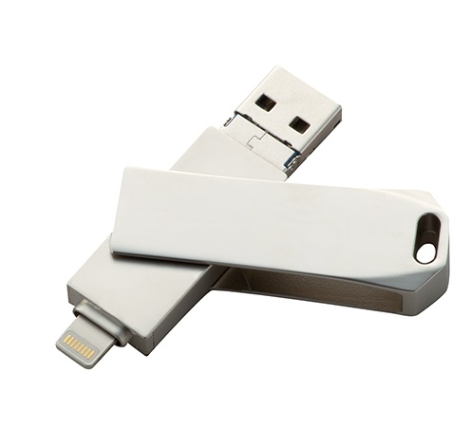
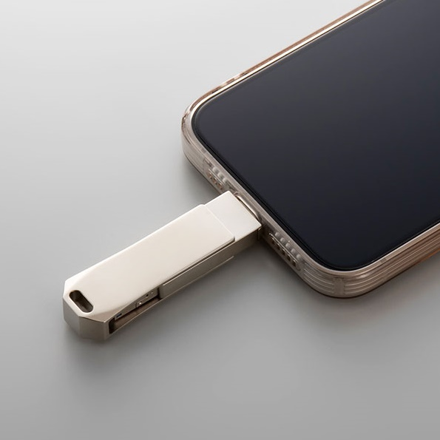
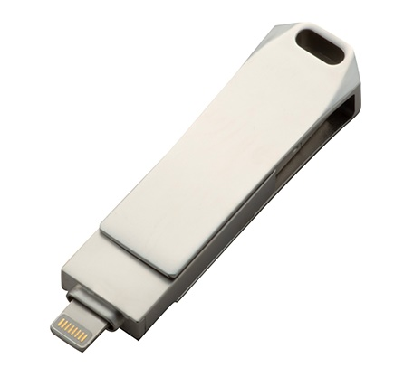
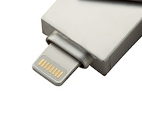
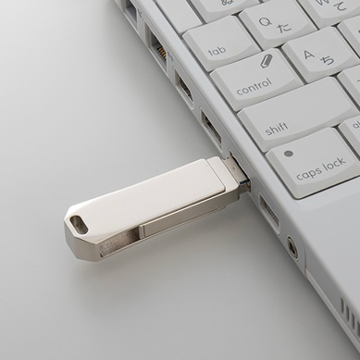

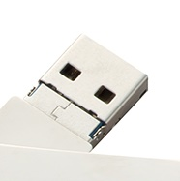
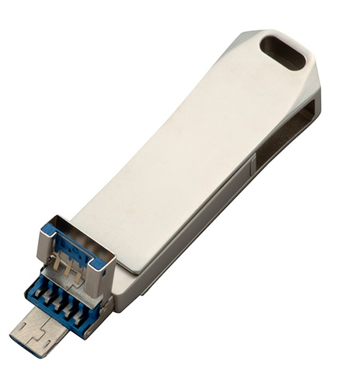
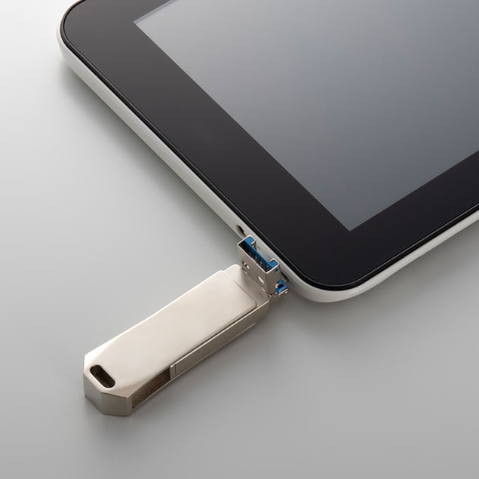
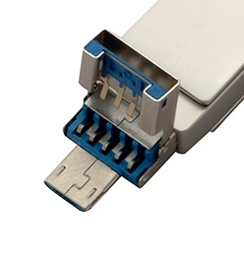


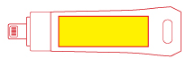
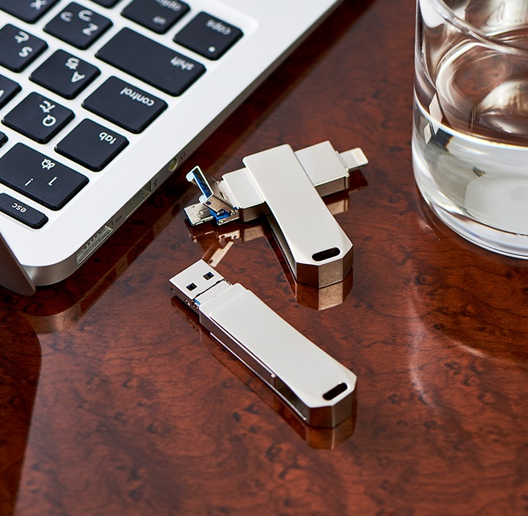
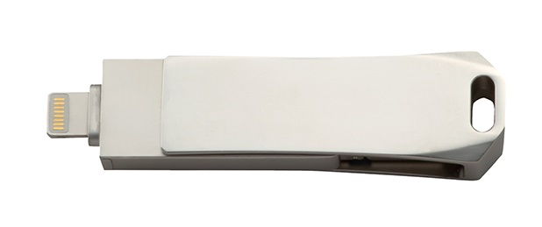
ｔｔ
USBメモリー(OTG３in１タイプⅡ)
U3657
OTG機能を備えた高級感のあるメタルボディがスタイリッシュでかっこいい。
Lightning
iphone
ipad
ipod
USB
MicroUSB
・名入れ
レーザーW35×H14㎜
■商品サイズ:67.5×19.5×10.7㎜
■材質:亜鉛合金
■容量:2・4・8・16・32GB
■白箱サイズ(入):110×75×19㎜
■備考:100個から受注対応商品/回転タイプ
■機能:TypeA+TypeC+Lightning
■カラー:シルバー

